Slide 1
Par biedrības «Jūras Zeme» darbību
26.01.2022.
Inga Pērkone

Slide 2
Par biedrību «Jūras Zeme»
Biedrība reģistrēta 07.09.2009. ar nosaukumu «Publisko un Privāto partnerību biedrība «Sernikon»»
03.09.2019. biedrībai tika mainīts nosaukums
Dalībnieku skaits uz 01.11.2021. – 34 (2 pašvaldības, 12 biedrības, 1 kooperatīvs, 2 uzņēmumi, 17 fiziskas personas)
Darbības teritorija – Carnikavas pagasts, Saulkrastu pagasts
Jau otrais plānošanas periods, kura laikā tiek apgūts ELFLA un EJZF finansējums
Biedrība ir viena no Latvijas mazākām vietējām rīcības grupām

Slide 3
Par biedrību «Jūras Zeme»
Darbības mērķi:
Veicināt un atbalstīt sabiedrības iesaistīšanos lauku un zivsaimniecībai nozīmīgas teritorijas attīstībā;
Izstrādāt un īstenot stratēģiju ilgtspējīgai lauku un zivsaimniecībai nozīmīgas teritorijas attīstībai, izmantojot sabiedrības līdzdalības principus;
Attīstīt sadarbību ar valsts, pašvaldību un nevalstiskajām organizācijām, uzņēmumiem un citām institūcijām Latvijā un ārvalstīs, veicinot Biedrības darbības teritorijas attīstību;
Veicināt kopienu sadarbības tīkla veidošanos;
Koordinēt un piesaistīt finansiālos, materiālos, intelektuālos un cita veida resursus Biedrības mērķu sasniegšanai.
Pārstāvēt Biedrības darbības teritorijas lauku iedzīvotāju un zivsaimniecībai nozīmīgu nozaru pārstāvju intereses nacionālā un starptautiskā līmenī.

Slide 4
Biedrības veiktās aktivitātes 2021.gada 2.pusgadā
Tiek īstenota biedrības «Jūras Zeme» Sabiedrības virzītas vietējās attīstības stratēģija 2015.-2020.gada plānošanas periodā (ELFLA un EJZF)
Projekta «Jūra visu gadu» īstenošana
Projekta «Zivju sezona» īstenošana
Projektu īstenošana viedo ciemu attīstībai
Projekta «Cherish» īstenošana
Interešu aizstāvība

Slide 5
1.Biedrības «Jūras Zeme» Sabiedrības virzītas vietējās attīstības stratēģija 2015.-2020.gadan – stratēģija
2021.gada rudenī saskaņoti SVVA stratēģijas grozījumi (saistībā ar papildus ELFLA finansējuma ietveršanu SVVA stratēģijā, vērtēšanas kritēriju labojumiem)
2021.gada ziemā veikti SVVA stratēģijas grozījumi (saistībā ar stratēģiskajiem projektiem un finansējuma pārdali nākamajai projektu kārtai)
13.kārtā tika izsludināta pieteikšanās:
Visās rīcībās
Par gandrīz 350 000,00 EUR
no 15.11.2021. līdz 15.12.2021.

Slide 6
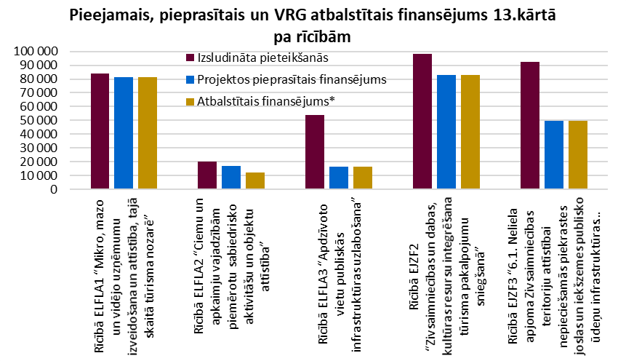
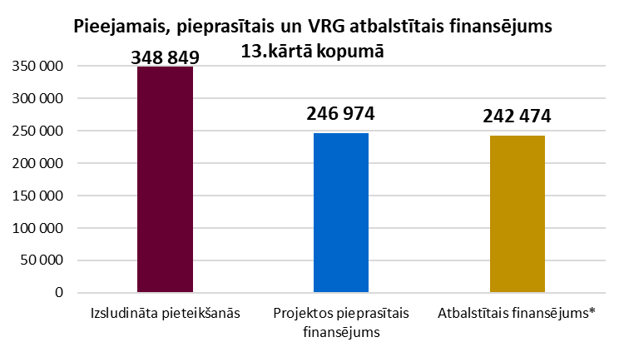
1.Biedrības «Jūras Zeme» Sabiedrības virzītas vietējās attīstības stratēģija 2015.-2020.gadan – 13.kārta

Slide 7
2.Projekts «Jūra visu gadu»
Tūrisma pakalpojumu sniedzēju kapacitātes semināri
Zivju Tirgus Užavā un Pārgājienu maršrutu Engurē izveide un atklāšana
Digitālā kampaņa – Jūra Visu Gadu īstenošana (Soc. tīkli, TV un Radio intervijas, Influenceri, Publicitātes video u.c.)
Darba pie nākamo pasākumu rīkošana (Nēģu Vilciens, Salacgrīvas Kuģošana, Rojas Reņģu Ķēķis un Liepājas partnerības pasākuma koncepta izstrādi)

Slide 8
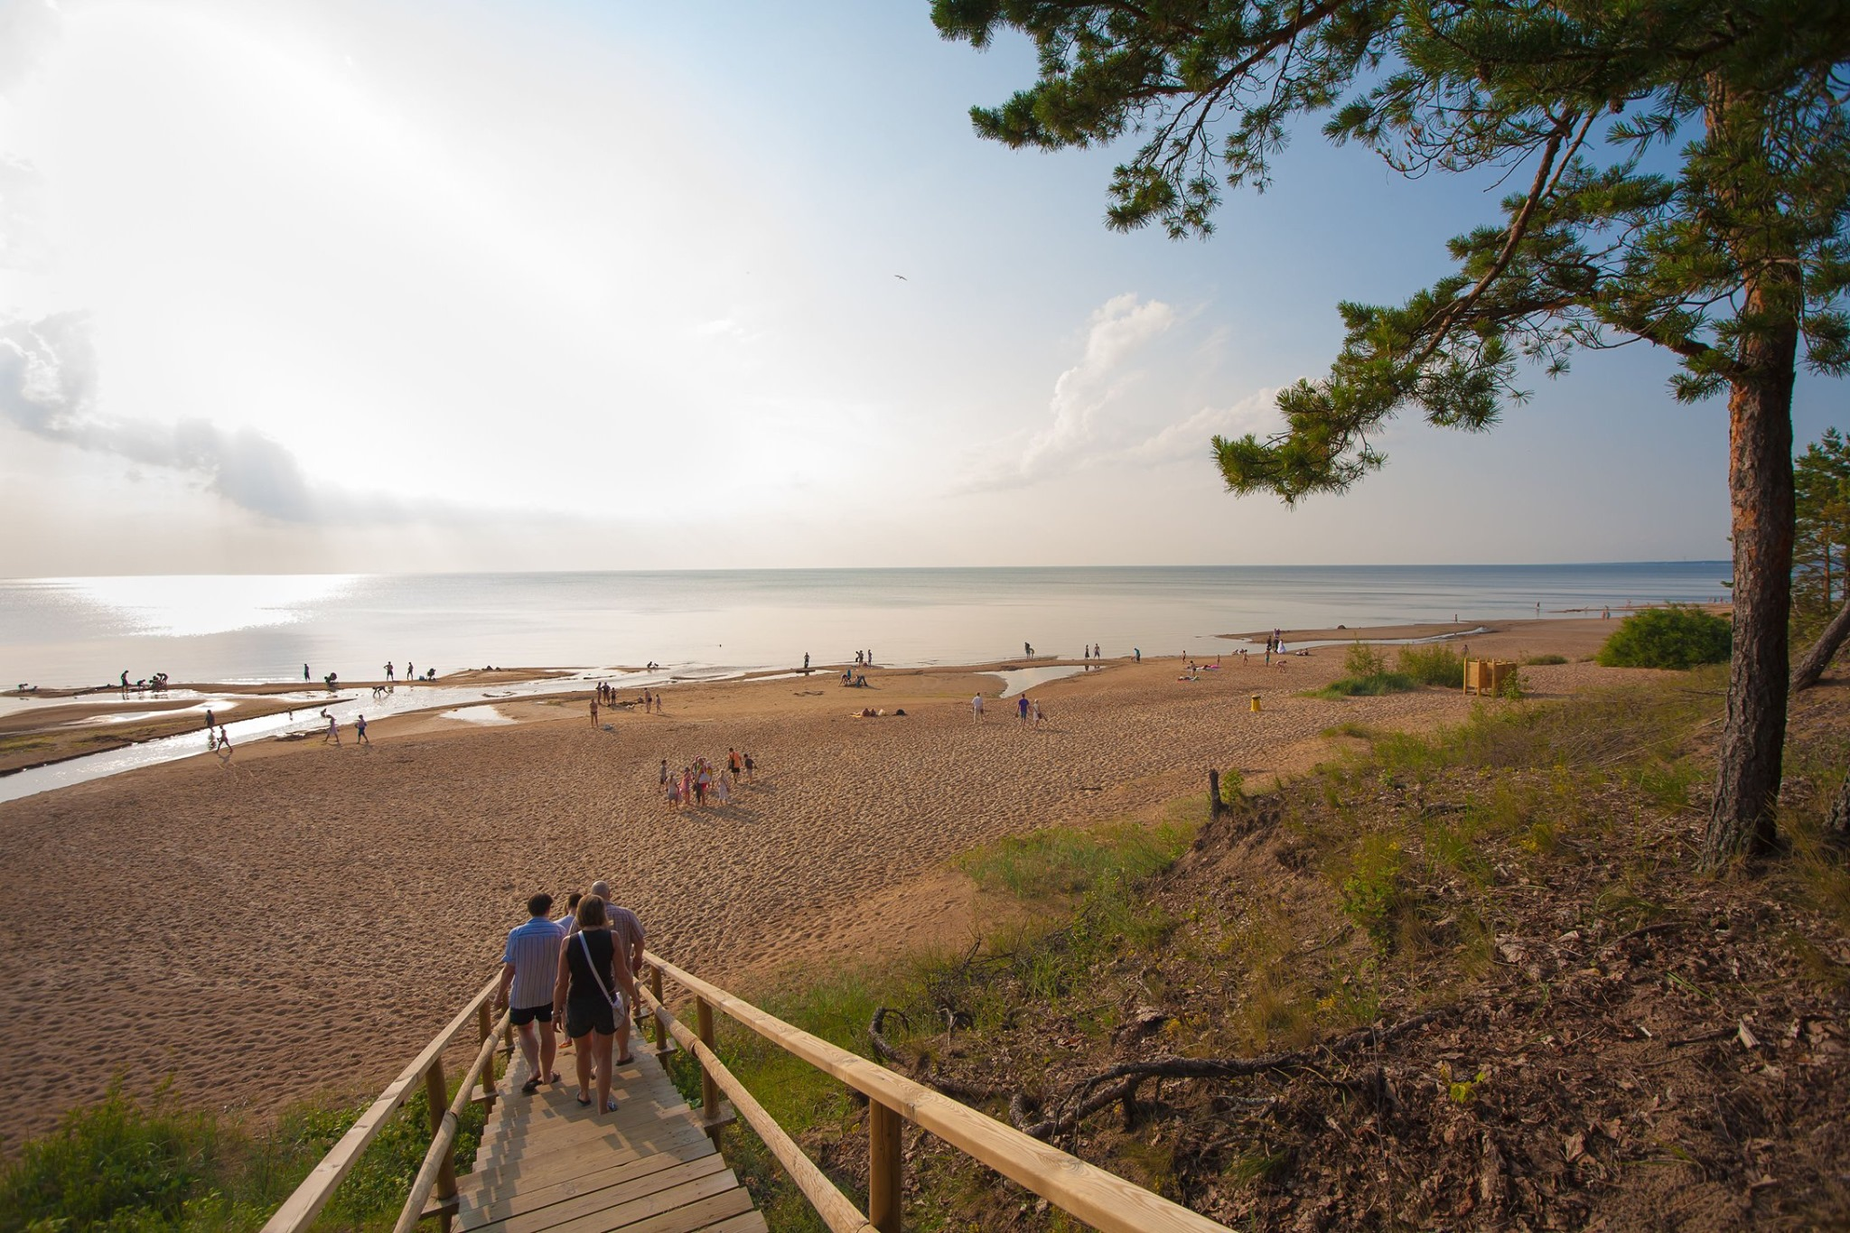
3.Projekts «Zivju sezona»
Tika izstrādāts projekta pieteikums
Projekts apstiprināts
Izveidot Visā Latvijas piekrastē pielietotu, bet Latvijas sabiedrībā atpazīstamu sistēmu, kura ļauj saprast, kurā sezonā, kuras zivju sugas piekrastē ir pieejamas iegādei pa tiešo no Zvejniekiem, Zivsaimniecības produktu pārstrādātājiem un Sabiedriskās ēdināšanas iestādēm (Kafejnīcām un Restorāniem).
Projekta partneri – visas piekrastes VRG. Par projekta īstenošanu atbildīga biedrība «Liepājas Partnerība»
Bilde - https://www.facebook.com/juraszeme

Slide 9
4.Projekti viedo ciemu attīstībai
Projekts «Ceļā uz viedumu piekrastēs»
Turpinās darbs pie viedās Carnikavas jautājumu virzīšanas
Projekts «Smart Rural Network»
Kampaņa Par Viedo Ciemu būtību, Kapacitātes celšana Poros Salā par Sezonalitāti un Viedo Ciemu aktualitātēm Sadarbības teritorijās (3 Latvijas VRG, Grieģijas VRG un Somijas VRG)

Slide 10
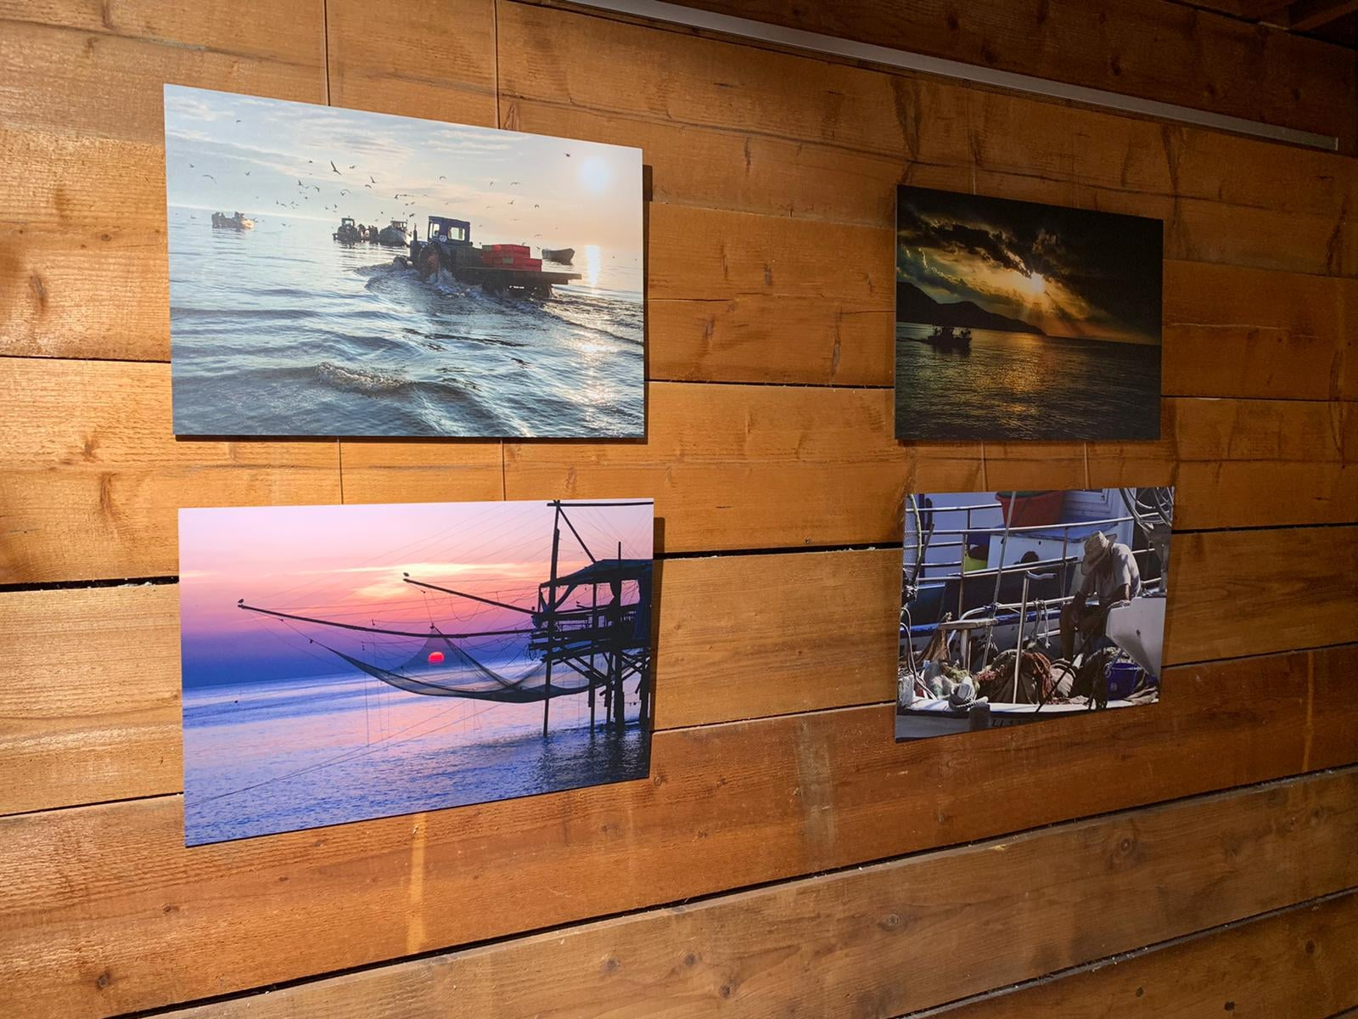
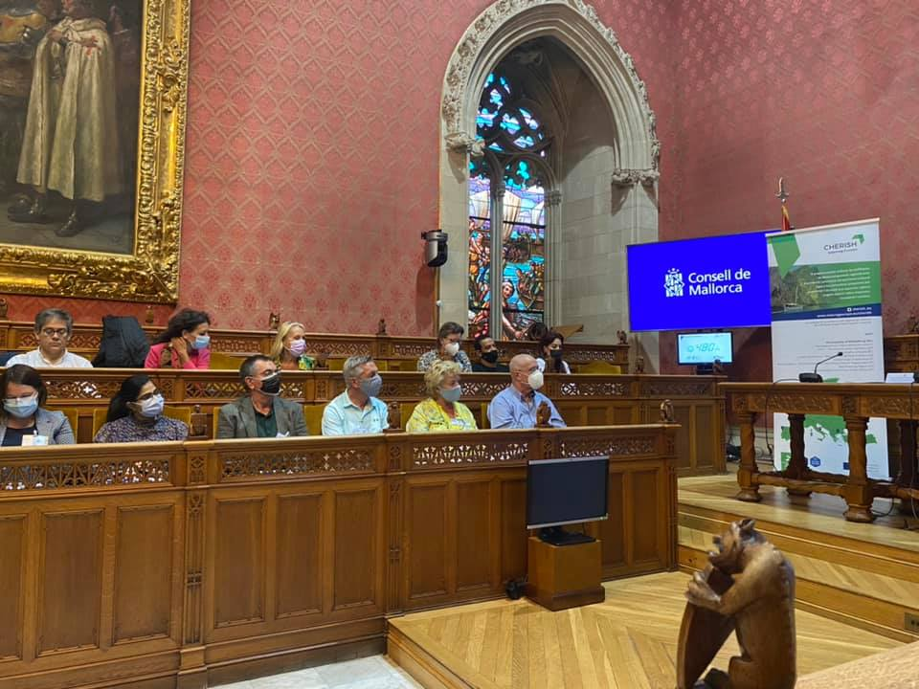
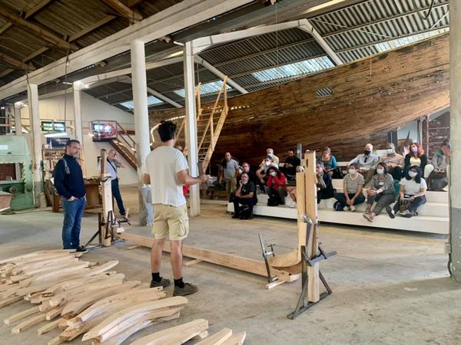
5.Projekts «Cherish»
Projekts tiek īstenots sadarbībā ar Rīgas plānošanas reģionu
Izstrādāts Kultūras Mantojuma saglabāšanas plāns nākamajam plānošanas periodam.
Maljorkā notika klātienes starptautiska projekta tikšanās.
Izstrādāts Nēģu TEK.
Bildes - https://www.facebook.com/cherishlatvia

Slide 11
6.Interešu aizstāvība
Darbs LLF padomē:
Pierīgas izaicinājumi un KLP,
Jaunais EJZF fonds,
Vienkāršotās izmaksas
Vizīte Slovēnijas prezidentūras pasākumā par Viedajiem Ciemiem

Slide 12
Paldies par uzmanību!

